Slide 1


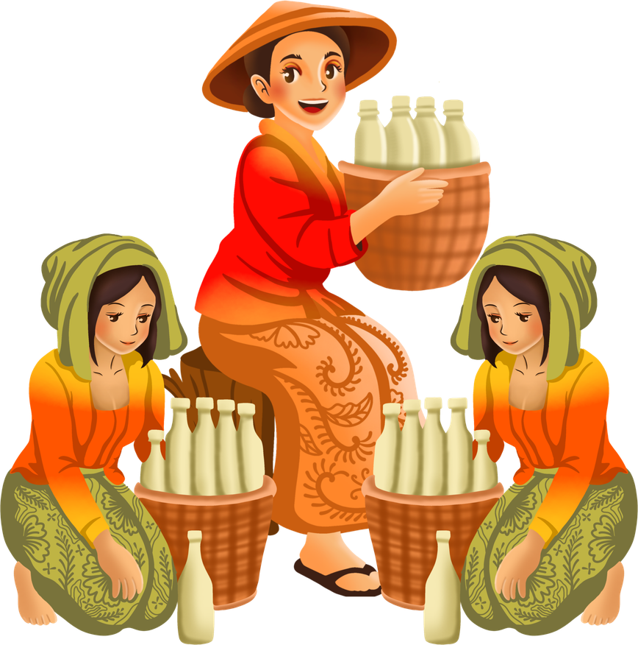


UM
Indonesia
(UNISMA BEKASI)
Jamu Budeh Mita
Tim Pengembang:
Marcelina Yulita Irawati
Muhammad Abdullah
Nurul Hidayah
Hendy Cahya Wiguna
Program Studi Manajemen
Fakultas Ekonomi
Universitas Muhammadiyah Bekasi (UNISMA)
Tahun 2026
BUSINESS MATCHING STUDENTPRENEUR BOOTCAMP 2026

Slide 2

UM
Indonesia
(UNISMA BEKASI)
Jamu Budeh Mita
34 Tahun Menjaga Tradisi dan Menyehatkan Generasi
Skema Kompetisi: Kuliner siap saji (ready to eat)
Identitas Penyelenggara:
Nama Usaha : Jamu Budeh Mita
Bidang Usaha : Minuman Herbal Tradisional
Tahun Berdiri : 1992
Pemilik Usaha: Budeh Mita
Lokasi : Kabupaten Bekasi

Slide 3
UM
Indonesia
Profil Usaha
(UNISMA BEKASI)
Jamu Budeh Mita merupakan usaha minuman herbal tradisional yang didirikan oleh Budeh Mita sejak tahun 1992. Selama 34 tahun, usaha ini konsisten menyediakan minuman herbal berkualitas dengan mempertahankan cita rasa tradisional dan manfaat kesehatan yang telah dipercaya masyarakat.
Usaha ini bermula dari penjualan jamu secara keliling menggunakan bakul gendong dan berkembang hingga menggunakan kendaraan roda dua untuk menjangkau pelanggan yang lebih luas. Hingga saat ini, Jamu Budeh Mita tetap memproduksi jamu secara mandiri setiap hari menggunakan bahan-bahan alami pilihan untuk menjaga kualitas dan kesegaran produk.

Slide 4
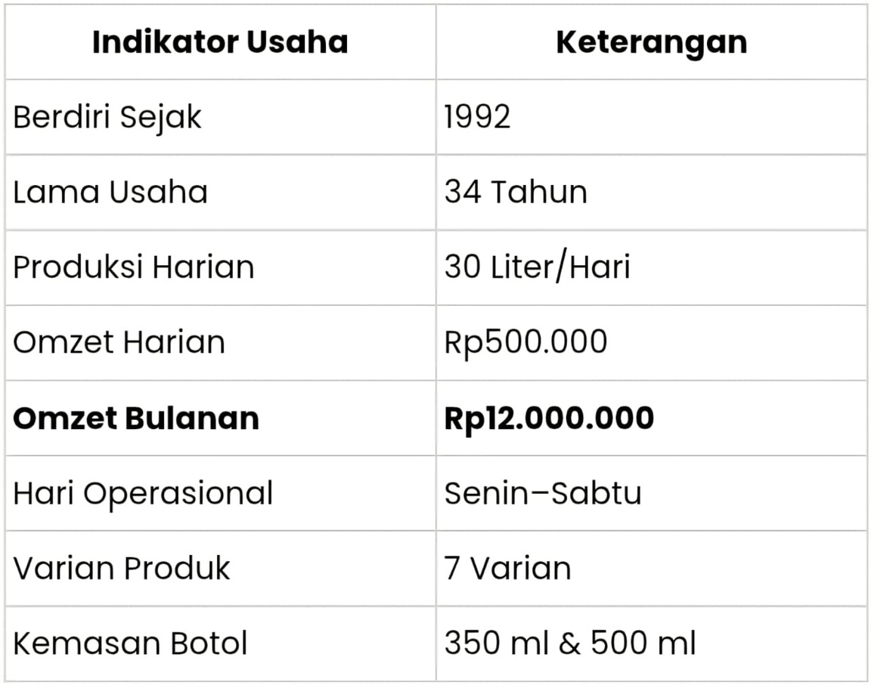
UM
Indonesia
Kinerja Usaha Jamu Budeh Mita
(UNISMA BEKASI)

Slide 5
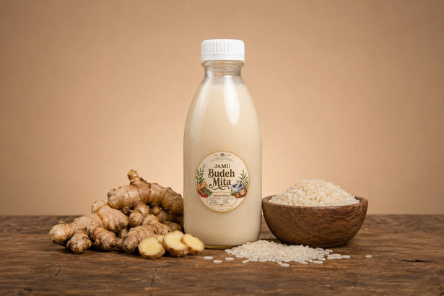
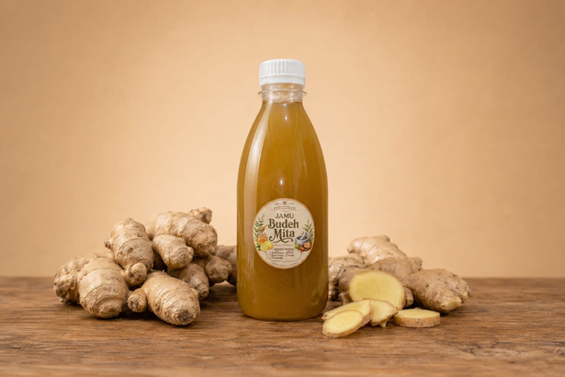
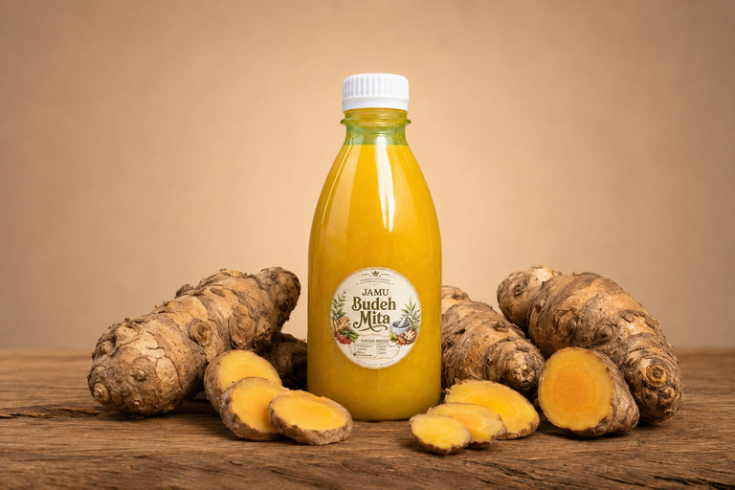
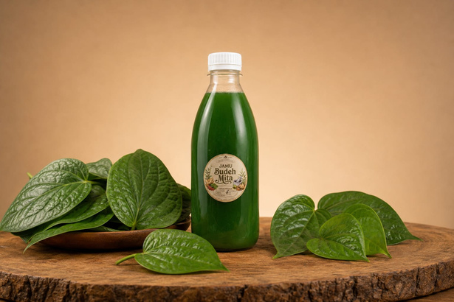
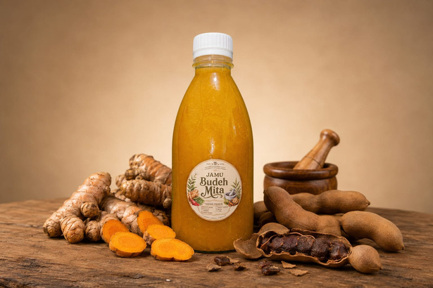
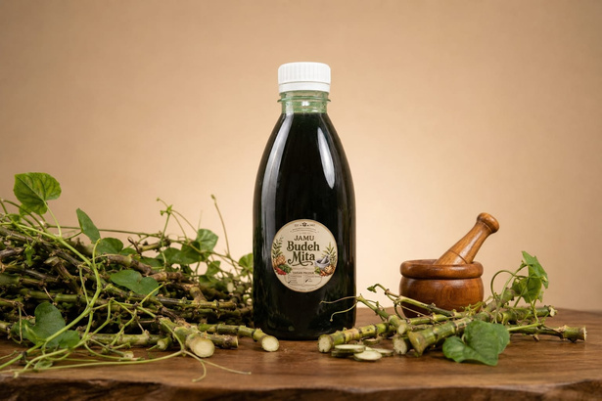
UM
Indonesia
Showcase Produk
(UNISMA BEKASI)
Ukuran 350 ml/botol
10k
10k
10k
10k
Jamu Beras Kencur
Jamu Jahe
Jamu Kunyit Tawar
Jamu Sirih
10k
15k
10k
Jamu Kunyit Asem
Jamu Temulawak
Jamu Paitan

Slide 6
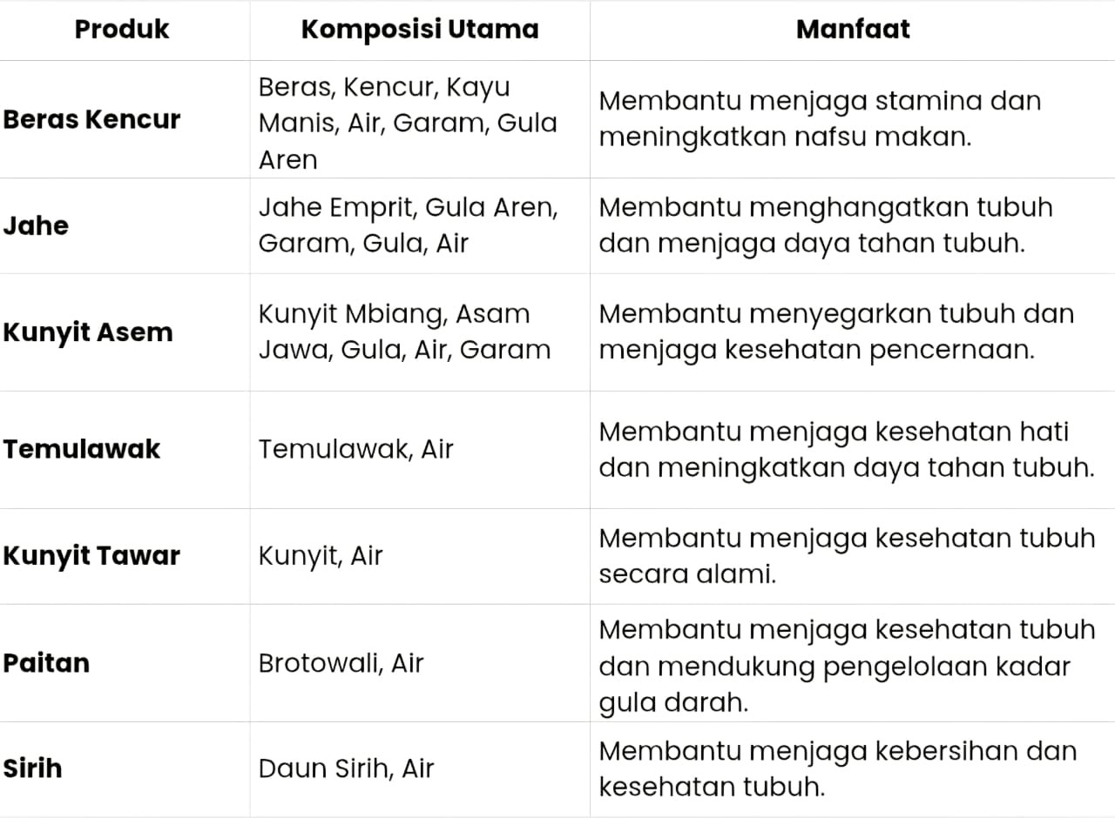
UM
Indonesia
Komposisi dan Manfaat
(UNISMA BEKASI)

Slide 7
UM
Permasalahan
  Masyarakat modern semakin terbiasa mengonsumsi minuman instan yang tinggi gula dan bahan tambahan.
  Banyak generasi muda masih menganggap jamu hanya untuk orang tua sehingga minat konsumsi jamu cenderung menurun.
  Jamu tradisional memiliki manfaat kesehatan yang baik, namun belum dikemas dan dipasarkan secara menarik bagi pasar yang lebih luas.
  Jamu Budeh Mita yang telah bertahan selama 34 tahun masih membutuhkan penguatan branding, kemasan, dan pemasaran digital agar mampu bersaing di era modern.
Indonesia
(UNISMA BEKASI)
Latar Belakang
Peluang
  Tren gaya hidup sehat terus meningkat.
  Masyarakat mulai mencari minuman alami sebagai alternatif minuman instan.
  Jamu memiliki manfaat kesehatan yang dapat dinikmati oleh semua kalangan, termasuk generasi muda.
  Jamu merupakan warisan budaya Indonesia yang perlu dilestarikan dan dikembangkan melalui inovasi kemasan serta pemasaran yang lebih modern.

Slide 8
UM
Indonesia
Tujuan
(UNISMA BEKASI)
Sasaran yang Ingin Dicapai:
  Meningkatkan daya saing Jamu Budeh Mita sebagai produk minuman herbal tradisional yang modern dan berkualitas.
  Melakukan rebranding kemasan dan identitas produk agar lebih menarik bagi berbagai kalangan, khususnya generasi muda.
  Mendukung pengurusan legalitas usaha melalui PIRT dan Sertifikasi Halal untuk meningkatkan kepercayaan konsumen.
  Memperluas jangkauan pemasaran melalui pemanfaatan media digital dan media sosial.
  Meningkatkan penjualan dan memperluas pangsa pasar produk Jamu Budeh Mita.
  Menjaga keberlanjutan usaha keluarga yang telah bertahan selama 34 tahun sekaligus melestarikan budaya minum jamu di Indonesia.

Slide 9
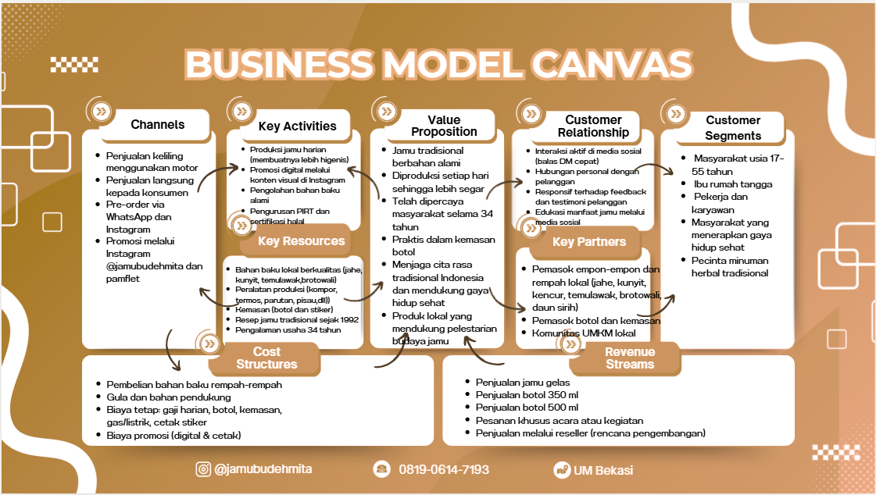


UM
Indonesia
(UNISMA BEKASI)
Business Model Canvas (BMC)

Slide 10



UM
Indonesia
(UNISMA BEKASI)
Deskripsi Program
Gambaran Umum
Bentuk Kegiatan
Distribusi Produk
Program ini bertujuan mengembangkan Jamu Budeh Mita melalui peningkatan kemasan dan branding produk, penguatan legalitas usaha, serta perluasan pemasaran agar mampu menjangkau lebih banyak konsumen, khususnya generasi muda.
Pengembangan ini dilakukan tanpa menghilangkan cita rasa dan nilai tradisional yang telah dipertahankan selama 34 tahun.
1.Pengembangan Branding dan Kemasan:
  Desain logo dan stiker produk.
  Penggunaan kemasan yang lebih menarik dan informatif.
2.Penguatan Legalitas Usaha
  Pengurusan PIRT.
  Sertifikasi Halal Self Declare.
  Peningkatan standar higiene produksi.
3.Promosi dan Pemasaran Digital
  Pembuatan akun media sosial bisnis.
  Pembuatan konten edukasi manfaat jamu.
  Promosi melalui Instagram, TikTok, dan WhatsApp Business.
  Penjualan langsung melalui sistem keliling yang telah menjadi ciri khas Jamu Budeh Mita.
  Pemesanan melalui WhatsApp.
  Pengembangan penjualan melalui media sosial dan marketplace lokal.

Slide 11


UM
Indonesia
(UNISMA BEKASI)
Target Penerima Manfaat
Target Konsumen:
  Masyarakat usia 17–55 tahun
  Mahasiswa dan pelajar
  Pekerja dan karyawan
  Ibu rumah tangga
  Masyarakat yang menerapkan gaya hidup sehat
Wilayah Pemasaran:
  Kabupaten Bekasi
  Kota Bekasi
  Wilayah sekitar Jabodetabek (target pengembangan)
Penerima Manfaat
  Jamu Budeh Mita sebagai pelaku usaha melalui peningkatan penjualan dan daya saing.
  Konsumen yang memperoleh alternatif minuman sehat berbahan alami.
  Masyarakat sekitar melalui pemberdayaan ekonomi lokal.
  Mahasiswa pendamping melalui pengalaman praktik kewirausahaan dan pengembangan UMKM.

Slide 12



UM
Indonesia
(UNISMA BEKASI)
Timeline Pengembangan Jamu Budeh Mita
Tahap 1
Tahap 2
Tahap 3
Tahap 4
  Rebranding logo
  Stiker
  Kemasan produk
  Penguatan identitas merek
  promosi produk
Pengurusan NIB dan PIRT
Sertifikasi Halal Self Declare
Tahap 5
Tahap 6
Tahap 7
Tahap 8
Pembuatan akun media sosial bisnis
Pembuatan konten promosi dan digital marketing
Perluasan distribusi dan peningkatan penjualan
Evaluasi dan pengembangan usaha berkelanjutan

Slide 13
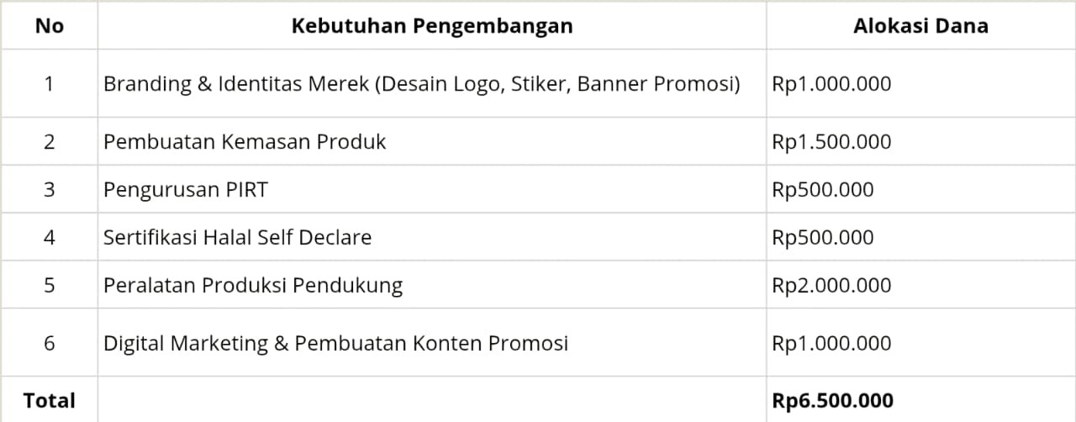
UM
Indonesia
(UNISMA BEKASI)
Kebutuhan Dana Pengembangan Usaha
Jamu Budeh Mita

Slide 14
UM
Indonesia
(UNISMA BEKASI)
Manfaat bagi Mitra & Sponsor
Exposure & Branding
  Logo dan identitas mitra ditampilkan pada materi promosi dan presentasi program.
  Meningkatkan citra positif perusahaan sebagai pendukung UMKM lokal dan usaha berbasis kearifan lokal.
  Mendapatkan publikasi melalui media sosial dan kegiatan promosi Jamu Budeh Mita.
Dampak Sosial
  Mendukung keberlanjutan usaha keluarga yang telah bertahan selama 34 tahun.
  Berkontribusi dalam pelestarian budaya jamu tradisional Indonesia.
  Mendorong pola hidup sehat melalui konsumsi minuman herbal alami.
  Memberdayakan ekonomi masyarakat dan UMKM lokal.
Akses Pasar Baru
  Berkesempatan terhubung dengan segmen konsumen yang peduli terhadap kesehatan dan produk herbal.
  Mendukung pengembangan produk yang menjangkau generasi muda melalui inovasi kemasan dan pemasaran digital.
  Menjadi bagian dari pertumbuhan pasar minuman herbal yang semakin berkembang.
Jaringan & Networking
  Membuka peluang kolaborasi dengan pelaku UMKM, akademisi, dan komunitas kewirausahaan.
  Memperluas jaringan bisnis melalui kegiatan Business Matching Studentpreneur Bootcamp 2026.
  Membangun hubungan kerja sama jangka panjang yang saling menguntungkan.

Slide 15


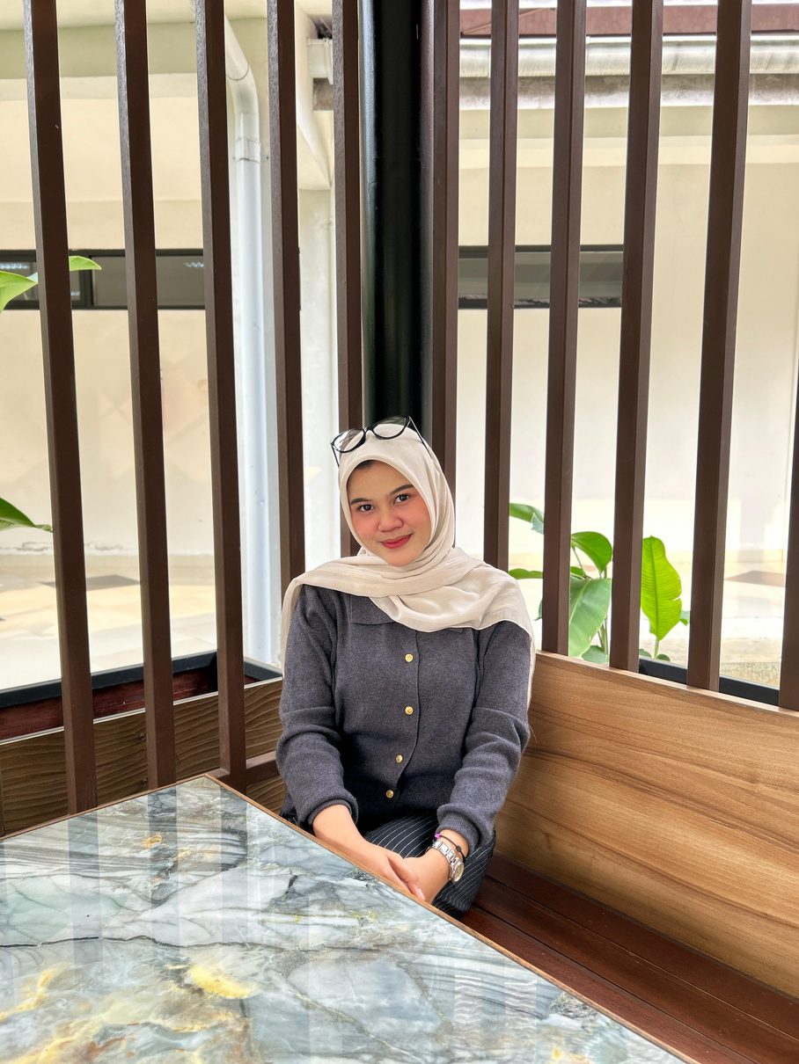

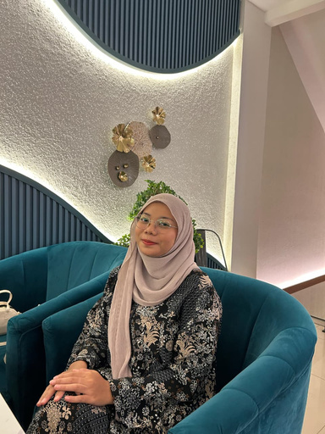

UM
Indonesia
Tim Pelaksana
(UNISMA BEKASI)
Budeh Mita
Owner & Penanggung Jawab Usaha
  Pengelolaan produksi jamu
  Pengawasan kualitas produk
  Pengambilan keputusan usaha
Marcellina Y.I
Hendy Cahya Wiguna
Nurul Hidayah
Muhammad Abdullah
Ketua Tim & Generasi Penerus Usaha
Business Development
Finance & Administration
Operations, Marketing & Branding
  Koordinasi program pengembangan usaha
  Pengembangan branding dan pemasaran
  Pendampingan transformasi usaha keluarga
  Pengembangan strategi bisnis
  Analisis peluang pasar
  Pengembangan jaringan dan kemitraan usaha
  Pengelolaan administrasi dan keuangan
  Penyusunan anggaran dan laporan kegiatan
  Pendampingan operasional usaha
  Menyusun strategi pemasaran dan branding
  Mengelola media sosial dan promosi digital

Slide 16
UM
Indonesia
(UNISMA BEKASI)
Penutup
Keberlanjutan Usaha
Selama 34 tahun, Jamu Budeh Mita telah menjadi bagian dari masyarakat melalui produk minuman herbal tradisional yang dibuat dari bahan alami dan resep yang diwariskan secara turun-temurun.
Melalui program Business Matching, kami berkomitmen untuk mengembangkan Jamu Budeh Mita menjadi usaha yang lebih modern, berdaya saing, dan berkelanjutan melalui penguatan branding, legalitas usaha, pemasaran digital, serta regenerasi usaha kepada generasi penerus tanpa meninggalkan nilai tradisional yang menjadi identitas utama usaha.
"Kami mengundang Bapak/Ibu mitra untuk berkolaborasi dalam pengembangan Jamu Budeh Mita sebagai minuman herbal tradisional yang sehat, modern, dan berkelanjutan, sekaligus turut melestarikan warisan budaya Indonesia bagi generasi masa depan."
Jamu Budeh Mita 34 Tahun Menjaga Tradisi dan Menyehatkan Generasi

Slide 17

UM
Indonesia
(UNISMA BEKASI)
TERIMA KASIH
Contact Person dan Follow
0819 - 0614 - 7193
0855 - 9113 - 8142
@jamubudehmita

